Slide 1
Geçit Düzeyinde Asgariye İndirme (Gate-Level Minimization)
Ünite 3
Mano & Ciletti kitabı ve Süleyman TOSUN’un slaytlarından

Slide 2
Anahat
Geçit Seviyesinde Küçültmeye Giriş
Harita Yöntemi
2-3-4-5 değişkenli harita uygulamaları
Toplamlar Çarpımı Yöntemi
Önemsiz Durumlar
NAND ve NOR gerçekleştirmeleri

Slide 3
Geçit Düzeyinde Asgariye İndirme
Boole fonksiyonları için optimal kapı/geçit gerçekleştirmesinin bulunması
Manuel olarak yapması zor
Bilgisayar tabanlı mantık sentez araçları kullanılabilir
Örn.: espresso logic minimization software
Karnaugh Haritası (Karnaugh Map; K-map) sayısal devrelerin elle tasarımı için kullanılabilir

Slide 4
Harita Yöntemi
Fonksiyonu doğruluk tablosu ile ifade ettiğimizde, bu tablo tektir/eşsizdir (unique)
Ancak cebirsel ifadesi öyle değildir
Farklı cebirsel versiyonlar yazılabilir
Cebirsel fonksiyonların manuel olarak sadeleştirilmesi zordur
Harita yöntemi, Boole fonksiyonunu en yalın hale getirmek için bir işlemdir
Doğruluk tablosunun farklı görsel bir hali
Karnaugh Haritası (Map) veya K-Map denir

Slide 5
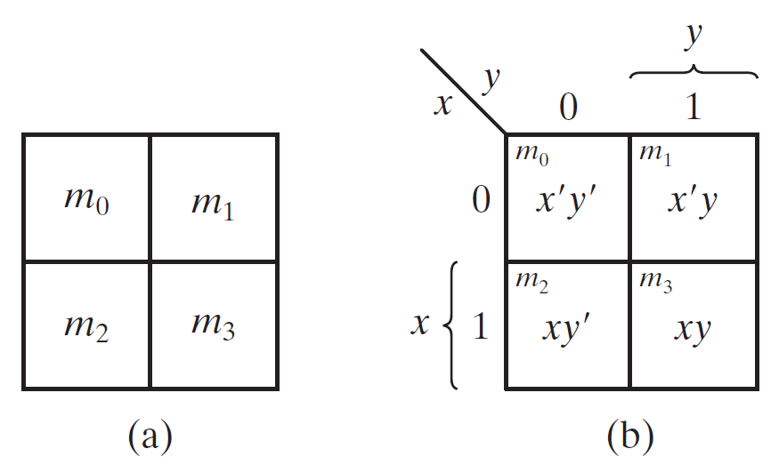
İki Değişkenli Harita
4 Minterm (Standart çarpım)
İki değişken
4 minterm için 4 kare
Şekil b, kareler ile x ve y değişkenleri arasındaki ilişkiyi gösteriyor

Slide 6
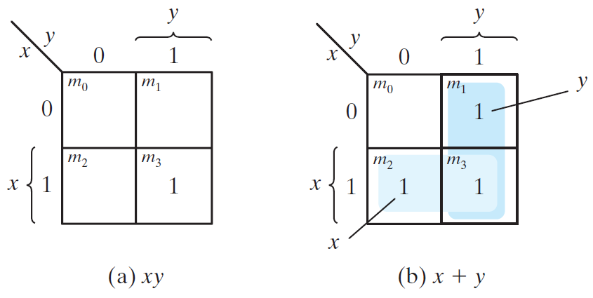
İki Değişkenli Harita
Yalnızca 16 farklı Boole fonksiyonu gösterilebilir
Örn. Eğer m1=m2=m3=1 ise
m1+m2+m3=x’y+xy’+xy=x+y (OR fonksiyonu)

Slide 7
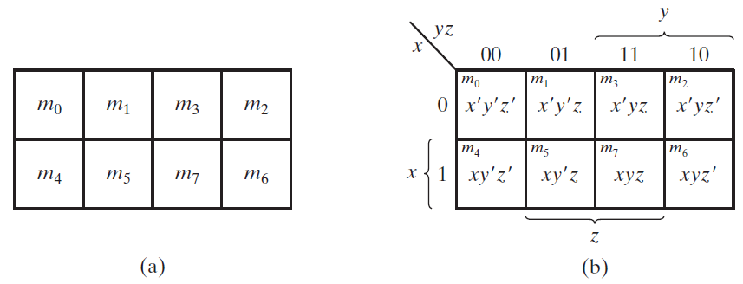
Üç Değişkenli Harita
3 değişken ile 8 minterm vardır
Bu yüzden, 8 kare olmalı
Minterm’ler Gri koda benzer bir şekilde sıralanır. Normal ikili sıra ile değil

Slide 8
Üç Değişkenli Harita
m5‘e karşılık gelen kare satır 1 ve sütun 01 (101) olur.
m5 minterm’ü, m5=xy’z olarak da düşünülebilir
Değişkenler 0 ise üslü (örn. x’) aksi halde normal (x).

Slide 9
Üç Değişkenli Harita
Bitişik iki kare arasında yalnızca bir değişken farklıdır (bir tarafta üslü diğer tarafta normal)
Dolayısıyla, bunlar küçültülebilir
Örn. m5+m7=xy’z+xyz=xz(y’+y)=xz
Bu yüzden, 2 ve kuvvetleri sayısında mümkün olduğunca fazla bitişik kareyi birleştirmeye çalışırız
Yani 1 değeri içeren 1,2,4,8… sayıda kareyi

Slide 10
Bitişik Kareler
Bazı bitişik kareler birbirine dokunmamaktadır
m0, m2 ile bitişiktir ve m4, m6 ile bitişiktir
m0+m2=x’y’z’+x’yz’=x’z’(y’+y)=x’z’
m4+m6=xy’z’+xyz’=xz’(y’+y)=xz’

Slide 11
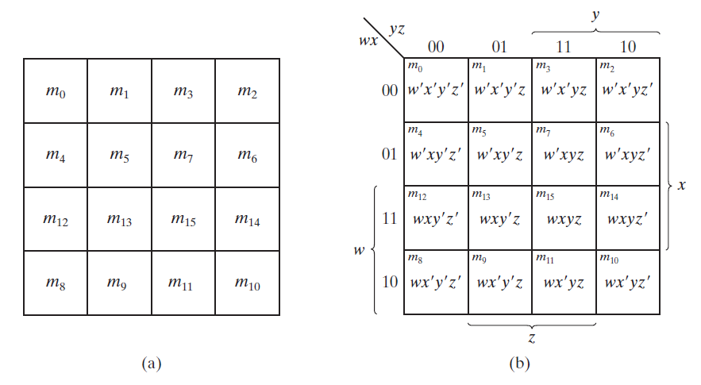
Dört Değişkenli Harita
4 değişken için 16 minterm (ve kare)

Slide 12
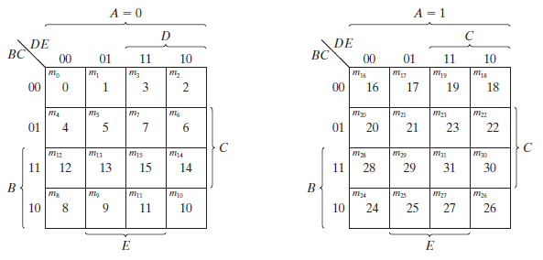
Beş Değişkenli Harita
Zor, pek uygulanmaz. 5 değişken, 32 kare.

Slide 13
Toplamların Çarpımı Sadeleştirmesi
Boş kareleri 0 ile doldurun.
Bunları birleştirin (çarpımların toplamındaki gibi)
F’ (yani fonksiyonun tümleyeni) elde edilir
F fonksiyonunu bulmak için F’ nün tümleyenini, yani (F’)’ fonksiyonunu hesapla

Slide 14
Önemsiz Durumlar (Don’t Care Conditions)
Pratikte bazı durumlar 1 veya 0 olarak belirtilmez.
4 bitlik BCD kodlarında 6 kullanılmayan kombinasyon vardı
Belirtilmemiş çıktıları bulunan fonksiyonlara eksik tanımlanmış fonksiyonlar denir
Belirtilmeyen mintermler önemsizdir
Bunlara önemsiz durumlar (don’t-care conditions) denir
Küçültmede kullanılabilir
Haritada X olarak işaretlenir
En iyi sadeleştirme için 1 ya da 0 olduğu varsayılabilir

Slide 15
NAND ve NOR Gerçekleştirmeleri
Devre tasarımı için genelde kullanılır
İmalatı daha kolaydır
Temel kapılar/geçitler
Diğer fonksiyonlar bunlarla yapılabilir
Fonksiyonları yalnızca NAND ve NOR gerçekleştirmelerine dönüştürecek kurallar geliştirilmiştir

Slide 16
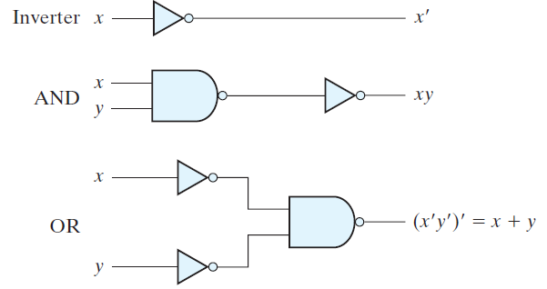
NAND Devreleri
NAND kapısı evrenseldir (universal)
Her sayısal sistem NAND ile gerçekleştirilebilir
AND, OR ve NOT işlemleri NAND ile gerçekleştirilebilir

Slide 17
İki Seviyeli Gerçekleştirme
Fonksiyonu çarpımların toplamı biçimine getirin
NAND kapısının 2 farklı gösterimini elde etmek için baloncuklar (inverter’lar) ekleyin
AND-invert veya Invert-OR

Slide 18
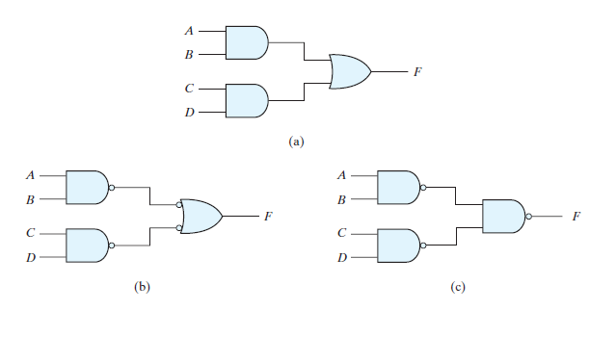
Örnek: F=AB+CD

Slide 19
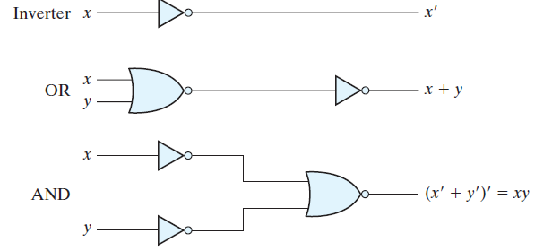
NOR Gerçekleştirmeleri
NAND işleminin dual’i

Slide 20
Dışlamalı Veya (Exclusive-Or; XOR) Fonksiyonu
XOR
Eğer yalnızca x 1 ise veya eğer yalnızca y 1 ise 1
XNOR
İki girdi de 1 veya iki girdi de 0 ise 1
Bazı XOR eşitlikleri

Slide 21
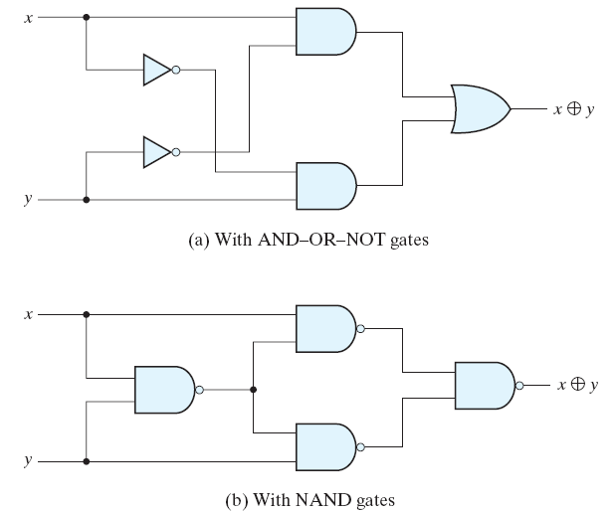
XOR Gerçekleştirmeleri

Slide 22
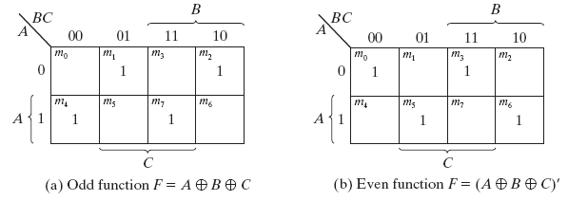
Tek Fonksiyonu
N değişkenli XOR fonksiyonu aşağıdaki şekilde tanımlı tek fonksiyonudur
Değerlerine bakıldığında tek sayıda 1 içeren 2^{n}/2 minterm’ün mantıksal toplamı. Eğer n=3 ise, 4 minterm tek sayıda 1’e sahiptir

Slide 23
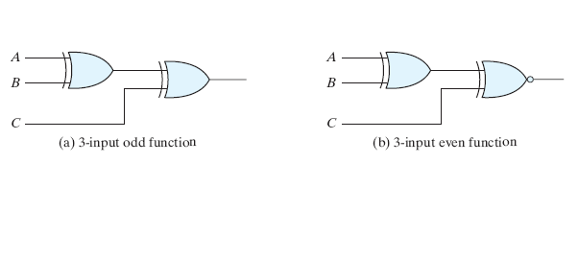
Tek ve Çift Fonksiyonlarının Mantık Diyagramları

Slide 24
Parity Üretimi
Parity biti, ikili mesaja eklenen ekstra bir bittir
Eğer 1’lerin sayısı tek ise, parity bit 1; değilse 0.
Gönderici tarafta parity biti üreten devreye parity üreticisi (jeneratörü) denir.
Parity biti XOR fonksiyonu ile üretilebilir.

Slide 25
Parity Denetçisi
Bitler hedefe parity bit ile birlikte iletilir.
Alıcı tarafta parity bit’i kontrol eden devreye parity denetçisi denir.
Parity denetçisi XOR kapılarıyla gerçekleştirilebilir.

